Slide 1
Sistema de Punto de Venta e Inventario
CAPSTONE · PTY4614 · SECCIÓN 005D
Avance del proyecto · Fase 2 · Semana 9 de 18
Emporio NaturalSur
Victoria Roa Seitz · Eduardo Guzmán · Fernando Silva
Docente guía: Karla Marilyn Roco · Duoc UC, sede San Joaquín · Octubre de 2026
Notes:
VICTORIA · 15 s. Presentamos el avance de la Fase 2 del sistema de punto de venta e inventario para Emporio NaturalSur. Exponemos los tres: yo el estado y los ajustes, Fernando el monitoreo y los aspectos técnicos, y Eduardo la demostración. TIEMPO TOTAL: 8 minutos.

Slide 2
Estado actual del proyecto
4 de 14
49
62
7 de 8
objetivos cumplidos
historias de usuario
pruebas en verde
definiciones resueltas
Diagnóstico, requisitos, arquitectura y UML
9 módulos, 458 horas, cada una con su origen
Automatizadas, en la rama principal
Con la Product Owner, por escrito
Artefactos de diseño terminados
Product Vision v2.2
Product Backlog v4.4
Modelo de datos · 20 tablas
4 diagramas UML
3 decisiones de arquitectura
Prototipo · 24 pantallas
Notes:
VICTORIA · 1 min. Estamos en la semana 9 de 18. Cerramos los cuatro primeros objetivos: el diagnóstico sobre la base real del local, el Product Backlog de 49 historias con su origen, el modelo de datos y los cuatro diagramas UML. Cada requisito está anclado a una entrevista o a un hallazgo medido en la base. La construcción ya empezó con el módulo de productos, que Eduardo mostrará en la demo.

Slide 3
Ajustes a la propuesta
1
Sprints en paralelo
De picos de 76 h a 23–31 h semanales por persona
Facilitadores
Copia real de la base del sistema actual
Product Owner que responde por escrito
Prototipo antes del código
2
Perfil único
Roles como incremento posterior; se mantienen autenticación y auditoría
3
Crédito adelantado
Las cuentas de clientes pasan al sprint de caja
Dificultades
Firebird de 32 bits no se lee desde Python de 64
El análisis tomó más semanas de lo previsto
Lista de productos vigentes aún sin entregar
4
Backlog depurado
Seis historias sin origen fuera; entra la anulación de venta
5
Modelo corregido
Vencimiento en el lote; categoría como tabla
Notes:
VICTORIA · 1 min 15 s. Hicimos cinco ajustes y no eliminamos ninguna actividad. El principal: ambos desarrolladores trabajan en todos los sprints, porque la planificación original concentraba hasta 76 horas semanales en una persona. El segundo: con la Product Owner acordamos operar con un perfil único; la condición es que el personal sea familiar. Nos facilitó tener la base real y una Product Owner que responde por escrito. Nos dificultó leer el Firebird de 32 bits y el tiempo que tomó el análisis. Le paso a Fernando.

Slide 4
Monitoreo del plan de trabajo
Diagnóstico y levantamiento
S1–4
Ventas y cierre de caja
S8–9
Completado
Con retraso
Definición del proyecto (Fase 1)
S1–4
Depuración del catálogo
S4–9
Completado
Con retraso
Arquitectura y modelo de datos
S4–5
Plan de pruebas por iteración
S5–13
Completado
En curso
Diagramas UML
S4–5
Inventario y clientes con crédito
S10–11
Completado
No iniciado
Módulo de productos
S6–7
Ensayos de migración
S11–13
Con retraso
No iniciado
Recuperación: prioridad a la venta y el cierre de caja, capacidad real declarada por sprint e hito de decisión en la semana 12; si no alcanza, la implantación se pospone.
Notes:
FERNANDO · 1 min. Cuatro actividades están completadas. Tres van con retraso: productos, ventas y caja, y la depuración del catálogo, que depende de la lista de productos vigentes. La causa fue nuestra planificación: el análisis tomó más de lo previsto. Para recuperar, priorizamos la venta y el cierre de caja, que son el núcleo para reemplazar el sistema actual, y mantenemos el hito de la semana 12: si el desarrollo no alcanza, la implantación se pospone y se presenta en entorno de demostración.

Slide 5
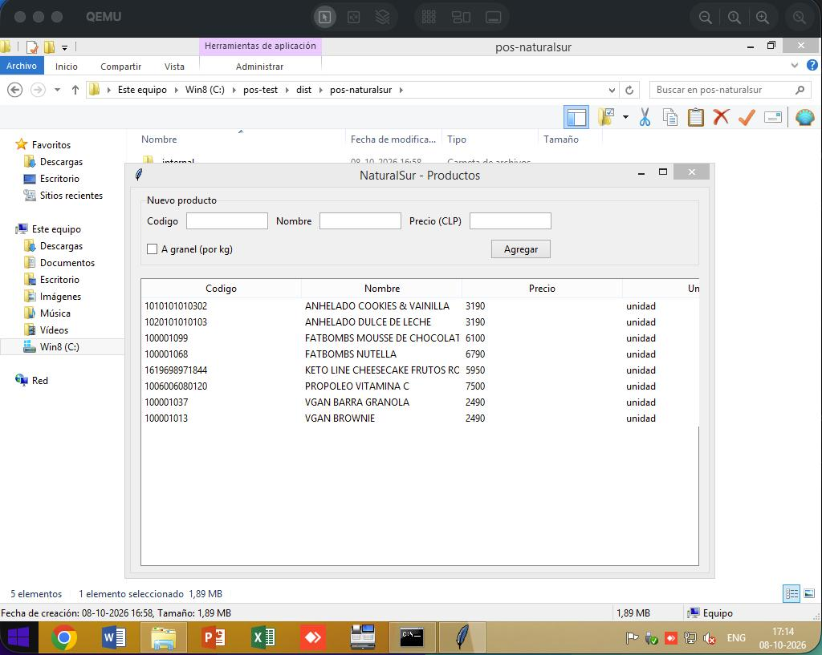
Aspectos técnicos y metodológicos
Metodología
Scrum con sprints de dos semanas y roles declarados
Cada historia con su origen: entrevista o hallazgo medido
Definition of Done de seis condiciones: Pull Request revisado, pruebas en verde y validación de la Product Owner
62 pruebas automatizadas, incluido el corte a mitad de sincronización
Modelo de 20 tablas desplegado en Supabase
Ejecutable empaquetado con PyInstaller corriendo en Windows 8 (máquina virtual)
Python 3.11 y Tkinter: corren en el Windows 8.1 del local
SQLite como fuente de verdad: la venta no depende de internet
Cola idempotente hacia Supabase: un corte no pierde ni duplica datos
Notes:
FERNANDO · 1 min. Elegimos Python y Tkinter porque el equipo del local usa Windows 8.1, donde Electron y .NET moderno no corren; la imagen muestra el ejecutable empaquetado corriendo en Windows 8. El modelo de datos de 20 tablas ya está desplegado en Supabase. La aplicación escribe siempre en SQLite local y una cola idempotente replica a Supabase cuando hay conexión: si se corta internet, se sigue vendiendo. En lo metodológico, cada historia declara su origen y ninguna se da por terminada sin cumplir la Definition of Done. Hoy hay 62 pruebas automatizadas en verde.

Slide 6
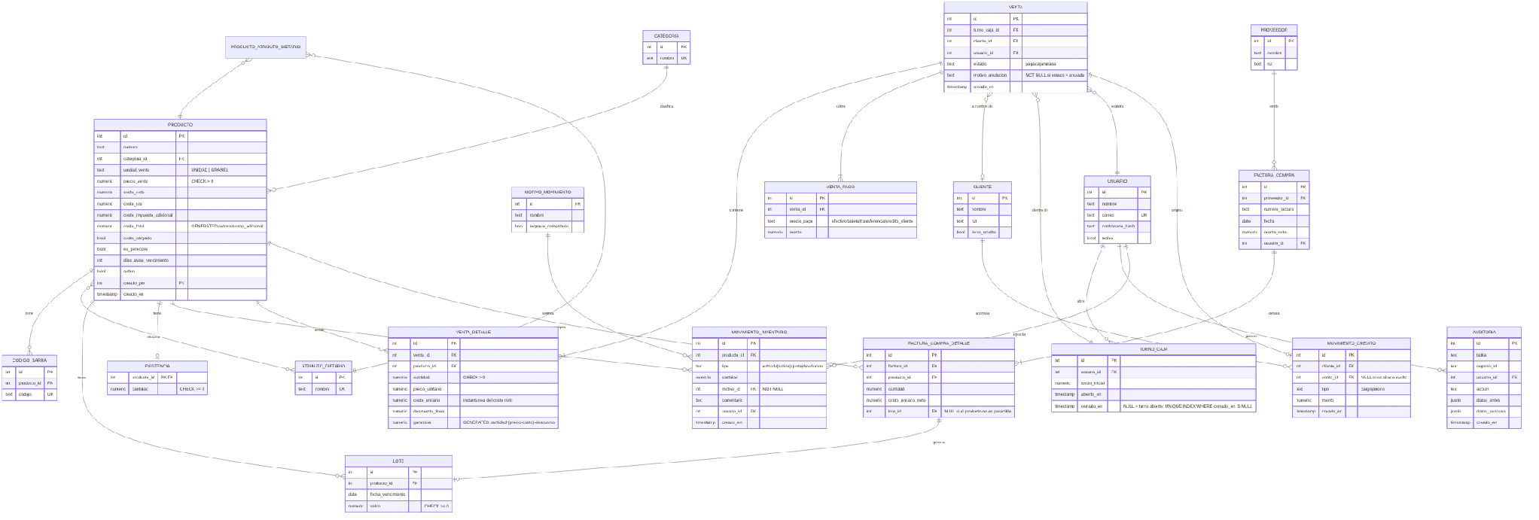
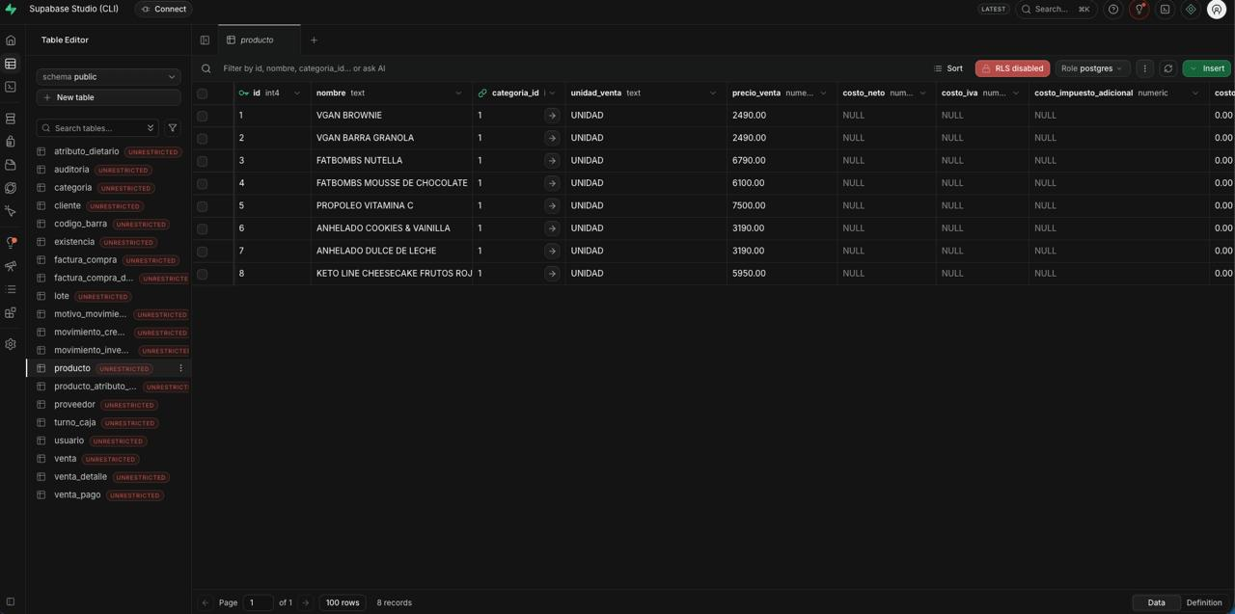
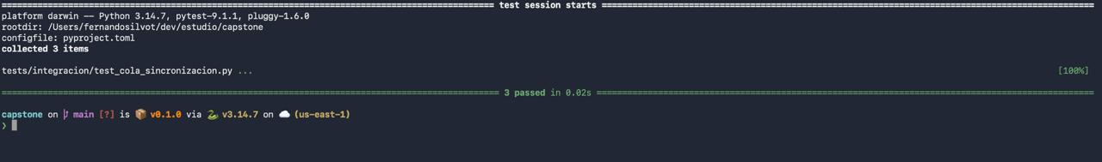
Evidencias del avance
Modelo entidad-relación de 20 tablas · database/migraciones/002_modelo_completo.sql
Modelo desplegado en Supabase
Las 20 tablas creadas con el script del repositorio
Sincronización probada
La cola hacia Supabase replica 3 de 3 operaciones y tolera un corte a mitad de envío sin perder ni duplicar datos
Notes:
FERNANDO · 45 s. Esto es lo que respalda lo anterior. Arriba, el modelo de 20 tablas; el script está en el repositorio y ya se ejecutó en Supabase, que es la captura de abajo a la izquierda. A la derecha, las pruebas de la cola de sincronización: replica las tres operaciones y, si se corta la conexión a mitad, no pierde ni duplica. Todas las capturas están en el repositorio, en Fase 2, Evidencias de Proyecto. Le paso a Eduardo para la demo en vivo.

Slide 7
Demostración en vivo · Módulo de productos
1
Catálogo
Productos por unidad y a granel, con su categoría
HU-PRD-01
2
Búsqueda
Por nombre o código, en el catálogo completo
HU-PRD-07
3
Margen y markup
Calculados en vivo y en solo lectura al ingresar costo y precio
HU-PRD-03
4
Alta y validación
Registro con confirmación; un código repetido se rechaza
HU-PRD-01
5
Pruebas
pytest ejecutando la batería completa en verde
DoD
Notes:
EDUARDO · 2 min 15 s. Abrir la aplicación con: python -m pos (rama feature/modulo-productos). Antes de la presentación, dejar cargados unos ocho productos inventados con categoría, mezclando unidad y granel. Secuencia: 1) mostrar el catálogo; 2) buscar «almendra»; 3) llenar código, nombre, categoría 3, costo 3200 y precio 4990: el margen marca 35,9 % y el markup 55,9 %, y no se pueden escribir a mano; 4) pulsar Agregar y mostrar la confirmación; luego intentar agregar otro producto con el mismo código y mostrar que el sistema lo rechaza; 5) cambiar a la terminal y correr python -m pytest. Durante la demo: no cerrar y reabrir la aplicación para mostrar el costo, no intentar editar el precio y siempre ingresar una categoría. Si algo falla, saltar a las diapositivas de anexo (9 y 10), que tienen las capturas de cada paso.

Slide 8
Próximos pasos
Sprint 4
Productos
Pruebas
Venta con lector de códigos, medios de pago y cierre de caja con arqueo
Fusionar el módulo y completar costo, categoría obligatoria e historial de precios
Plan de pruebas por sprint, con pruebas de rendimiento y de seguridad
Repositorio público: github.com/vroaseitz/sistema-inventario-productos
Notes:
EDUARDO · 30 s. En el Sprint 4 construimos la venta y el cierre de caja. En paralelo cerramos el módulo de productos y formalizamos el plan de pruebas por sprint. Gracias, quedamos atentos a sus preguntas.

Slide 9
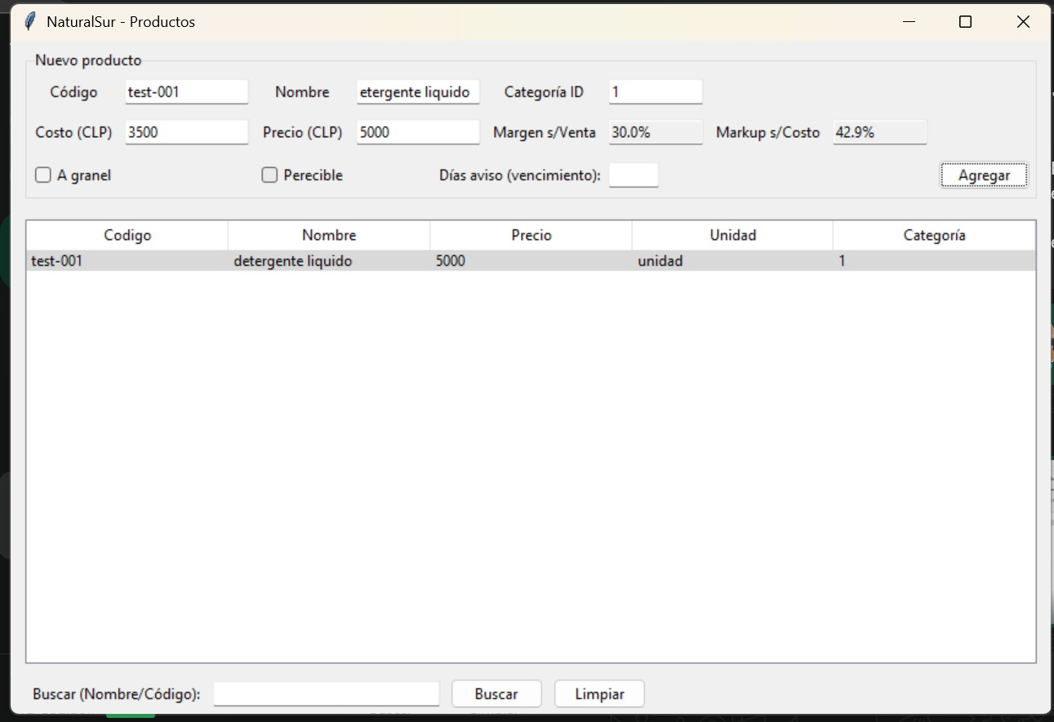
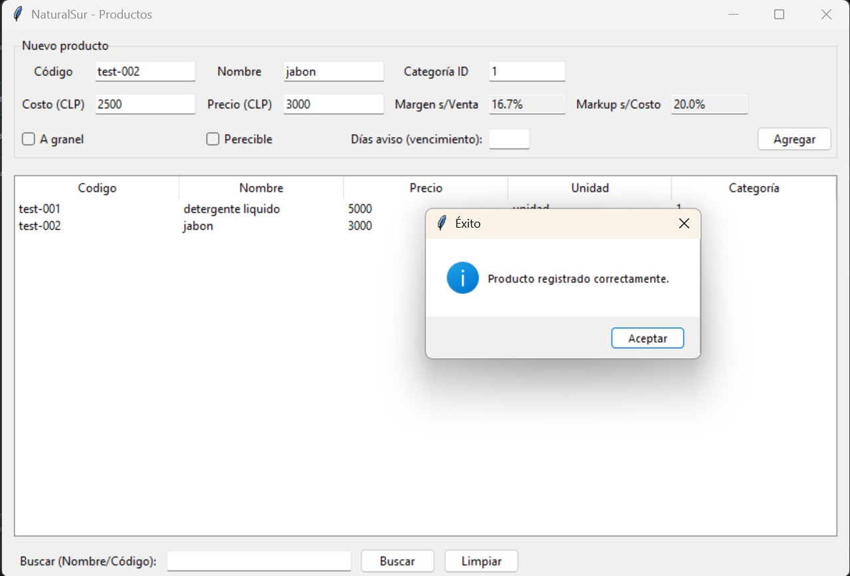
Anexo · Capturas de la demo (1 de 2)
Paso 3 · Margen y markup calculados en solo lectura
Paso 4 · Producto registrado con confirmación
Notes:
Respaldo: usar si la demo en vivo falla. Capturas tomadas por Eduardo en Windows sobre la rama feature/modulo-productos.

Slide 10
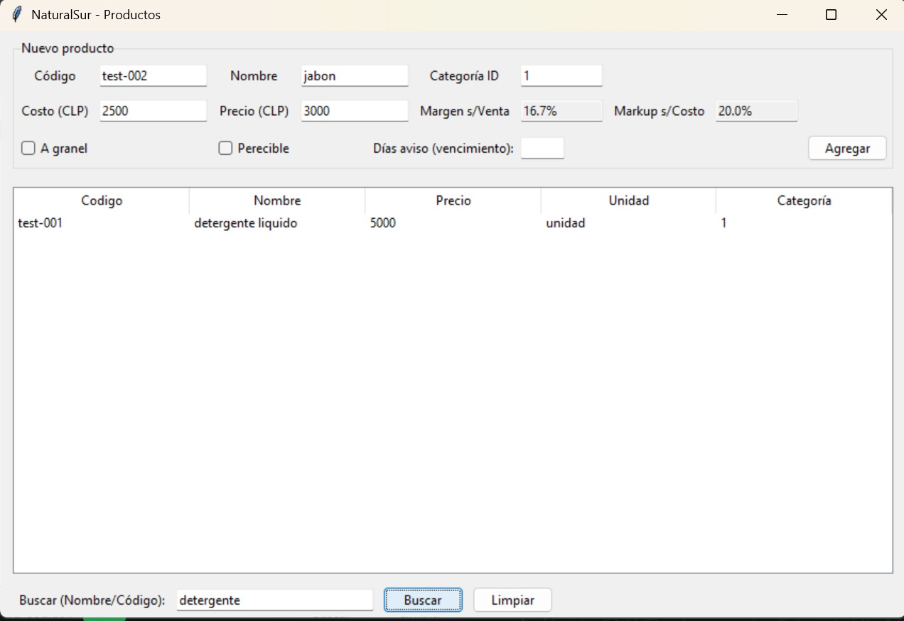
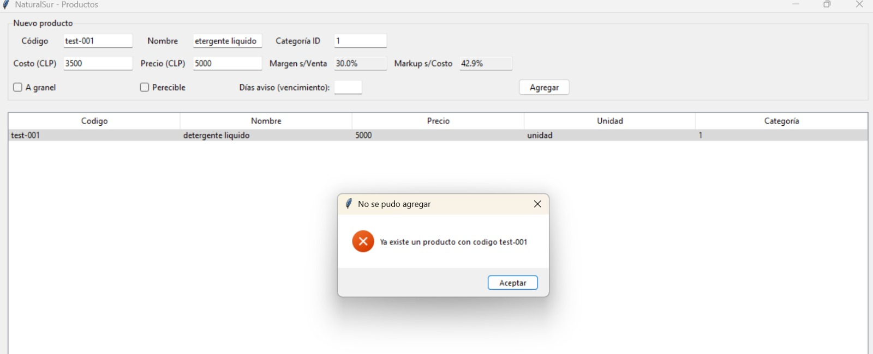

Anexo · Capturas de la demo (2 de 2)
Paso 2 · Búsqueda en el catálogo
Paso 4 · Código repetido rechazado
Paso 5 · 62 pruebas automatizadas en verde
Notes:
Respaldo: usar si la demo en vivo falla.

